Slide 1
Tomcat
Mapper模块

Slide 2
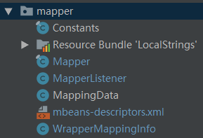
1、Mapper的整体结构
2、Mapper路由表如何进行初始化
3、Mapper路由表如何进行查询
4、Mapper路由表如何监听更新
5、Propertychangesupport在mapper更新中的作用
url
网络请求
Servlet
处理器
n
:
m
mapper

Slide 3
前端
后端
如何映射
Connector
Container
Request
response
contextPath
Engine
Host
Context
Wrapper
url
网络请求
Servlet
处理器
n
:
m
Mapper
(路由表)
调用CoyoteAdapter的service()
函数转发给Container
mapperListener
(监听变化，修改路由表)

Slide 4
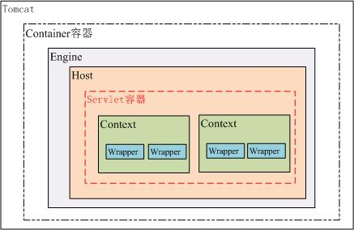
加载
层级结构
Bootstrap
Catalina
Server
(StandardServer)
Host[]
Service[]
(StandardService)
Context[]
(web工程)
Container
(Engine)
Connector[]
Mapper
MapperListener
Wrapper[]
(servlet)
PropertyChangeSupport

Slide 5
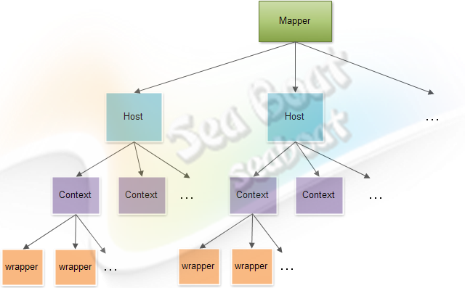
初始化 – 由mapperlistener调用
Host初始化：listener.startInternal完成
Catalina加载conf/server.xml
Catalina.start/load
Lifecycle#init()
LifecycleBase#startInternal()
委托给具体容器对象进行初始化(Host容器)
由parent组件初始化child组件，一层套一层
具体容器调用LifecycleBase#startInternal()
Host容器加载
Host初始化
具体容器调用LifecycleBase#startInternal()
Context.xml
Context容器加载
Context初始化
具体容器调用LifecycleBase#startInternal()
Web.xml
Wrapper容器加载
Wrapper初始化
(service)Connection/Container初始化完成后，进行addListeners操作（遍历执行）

Slide 6
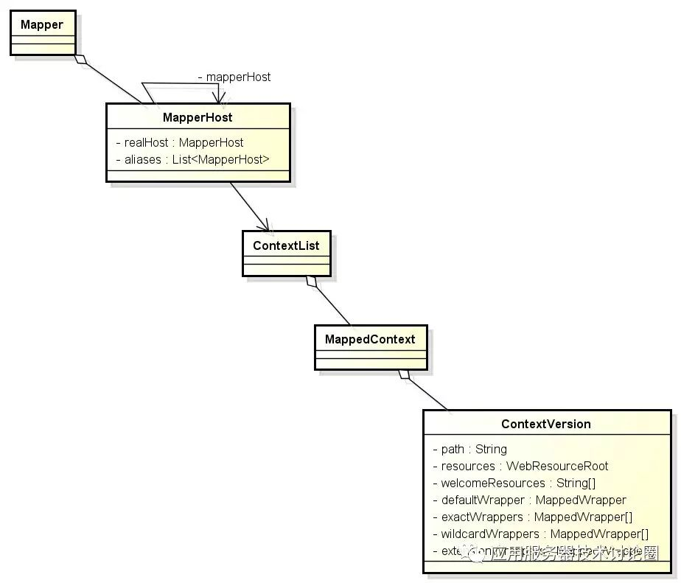
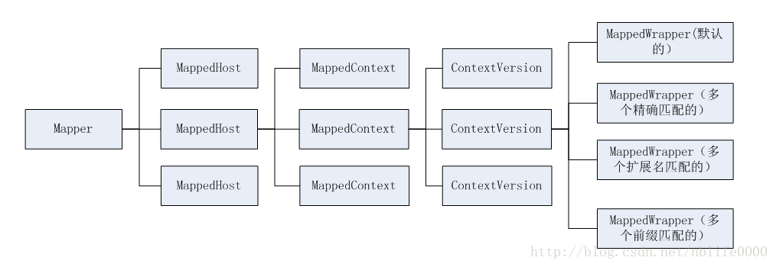
查询映射
Mapping结果存储在request.mappingdata中，返回给CoyoteAdapter，然后在CoyoteAdapter中执行servlet.pipeline
DefaultServlet
Servlet
(load,init)
StandardWrapper
internalMap
MappedWrapper

Slide 7
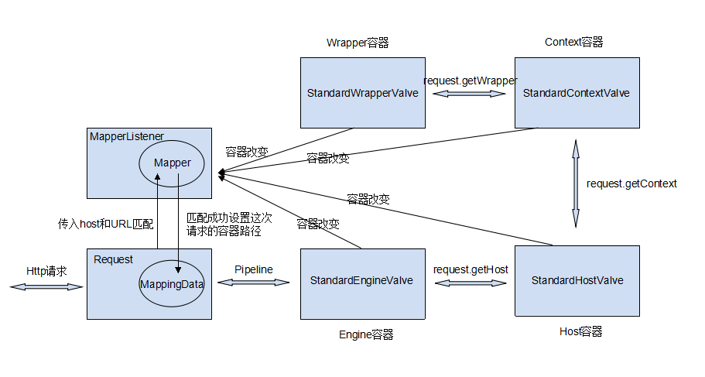
监听更新 mapperlistener
观察者模式：Tomcat的应用reload或者重部署了（热部署热更新），那么MapperListener立刻对路由信息作出响应和改变，让路由信息和后端的容器的结构保持一致
ContainerEvent

Slide 8
Propertychangesupport 和 propertychangelistener
通知listener
（mapperlistener）
Container容器加载
Change?
Listener注册时机：connector和container层级全部加载完成后，进行向下遍历add

Slide 9
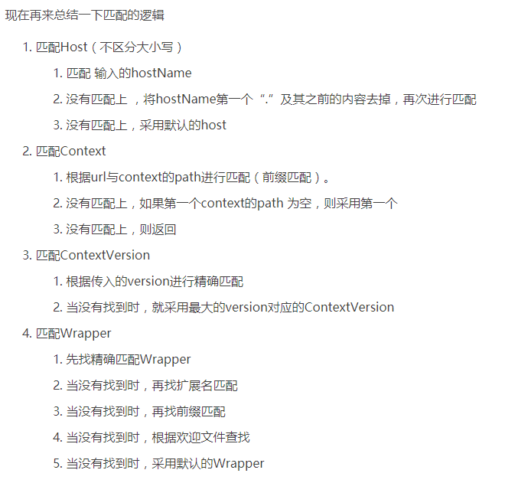

Slide 10
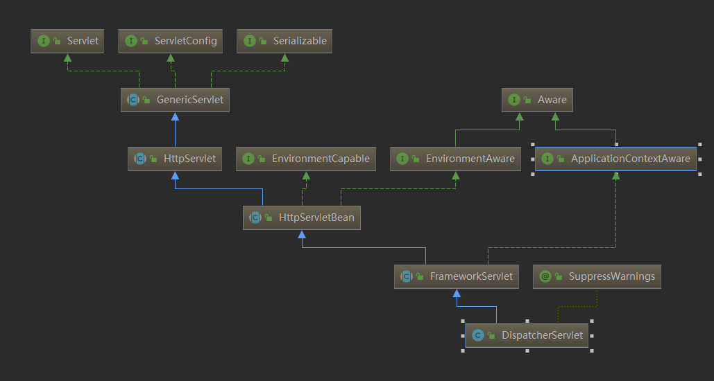

Slide 11
Q&A
1. contextversion作用
2.pause之后影响之后请求
3. contextversion如何传值
4. 二分查找 数组
5. lifecycle和containercycle区别 volatile作用

Slide 12
Tomcat
源码学习总结

Slide 13
道
法
器
术

Slide 14
道
Web服务器设计
理解HTTP协议（keeplive，websocket，http2）
理解j2ee规范（servlet，jsp）
前后端分离设计
每个层级有自己的队列和线程池，具有自己的动态消费能力
每个层级通过连接模块（如mapper，poller）进行调度分发
动静分离设计
静态内容交给名词类维护，名词类的更新需要通过动词类完成
对静态内容的动词操作交给动词类，动词类中通过委托交给名词进行处理

Slide 15
法
生命周期管理法
所有组件都置于父组件的监护之下，适用于树形实体关系
通过统一的生命周期进行管理，父组件管理子组件，向下递归
实体操作双线设计法
使用"两条线"，一个实体线（如container和stage），一个操作线（如valve和sink）
实现实体线的顶层接口，各个子实体
实现操作线的顶层接口，各个子实体对应的操作
从而实现串联的流水线处理
流水线pipeline设计法
定义pipeline接口，通过泛型定义具体输入输出
根据实体操作双线设计法，实现子实体的具体pipeline操作，并通过顶层接口方法连成链路
异步非阻塞设计法
阻塞有害
异步线程池处理，需要copy父线程上下文

Slide 16
术
设计模式
1. 外观模式
1. 熟悉原理的程序员 -> 实例 -> 向下转型 -> 调用其他公共方法（不能设为私有方法，因为其他部分会调用）
2. 外观类 -> 即使向下转型 -> 也只能调用接口方法
2. 观察者模式
Event接口，实现类为各个事件
Listener接口，实现类为监听器
主接口，实现类为实现了监听器功能，从而可以监听事件，并添加listener
内存术
1. 清除机制
当队列获取结果为空时，是一个清理的时机，可整理一下线程池
2. 防止内存泄露
防止ThreadLocal污染以及内存泄漏
后台操作术
后台线程
后台线程放在同一个线程中执行，只需将操作定义在其中，并委托父子关系向下执行

Slide 17
器
多服务隔离：自定义类加载器
一是为了安全性，若使用JVM类加载器，则servlet可访问整个JVM类库
二是为了自定义功能，如自动重载，需要自定义的类加载器提供这种功能
总结三点：
1. 为了在载入类中指定某些规则
2. 为了缓存已经载入的类
3. 为了实现类的预载入，方便使用
系统监控：JMX
静态配置性能优化：
1. 二分查找等载入时排序
2. 数组和集合的性能比较

Slide 18
